Slide 1
מבנית מעבדת החקר בכימיה
הנחיות כלליות למבנית מעבדת החקר
כולל עדכונים לתשפ"ה
אורית וינשטוק, רים סאבא ועדינה שינפלד
מדריכות ארציות לכימיה
תדרוך מורי כימיה לקראת בחינת הבגרות על מעבדת החקר תשפ"ה

Slide 2
בבמצגת זו יוצגו הנחיות כלליות לבחינה על מעבדת החקר. בנוסף, יוצגו ההתאמות הנדרשות בשנת תשפ"ה
תדרוך מורי כימיה לקראת בחינת הבגרות על מעבדת החקר תשפ"ה

Slide 3
מיקוד לשנת הלימודים תשפ"ה בלבד
ניתן לבצע ניסויי חקר בהתאם למסמך חלופות לביצוע מעבדת חקר בכימיה, לתלמידי י"ב בלבד בעת חירום, תשפ"ה
תדרוך מורי כימיה לקראת בחינת הבגרות על מעבדת החקר תשפ"ה

Slide 4
אופן ההיבחנות
4
הציון החיצוני ניתן על ידי בוחן חיצוני, על ידי הערכה בעל פה.
הציון השנתי ניתן על ידי המורה המלמד.
רק בתי ספר במעגל 3 יכולים לתת ציון פנימי למעבדת החקר.
במקרה כזה לא נדרש לבצע הזמנת בוחן חיצוני בשילובית.
בית הספר ישבץ את המורה המלמד כבוחן פנימי.
מומלץ להגיש, במידה האפשר, את כל התלמידים לבחינה חיצונית על מעבדת החקר.
תדרוך מורי כימיה לקראת בחינת הבגרות על מעבדת החקר תשפ"ה

Slide 5
אופן הערכת התלמיד במעבדת חקר
הערכת התלמיד בבחינה חיצונית במעבדת החקר:
70% הערכת הבוחן החיצוני
30% הערכת המורה המלמד
הציון הסופי יחושב באופן אוטומטי באמצעות האפליקציה (ובאמצעות אקסל)
הערכת התלמיד בבחינה פנימית במעבדת החקר:
הערכת המורה המלמד בלבד. מפגש למורים אלו יתקיים בהמשך.
תדרוך מורי כימיה לקראת בחינת הבגרות על מעבדת החקר תשפ"ה

Slide 6
קביעת הציון השנתי של מעבדת החקר - במסגרת ה- 15%
הציון על מעבדת החקר צריך להתבסס על:
דוחות על מעבדת החקר – כמו בכל שנה
הערכה אישית של המורה – כמו בכל שנה
בהיבחנות פנימית: המלצה – ביצוע הערכה מסכמת

Slide 7
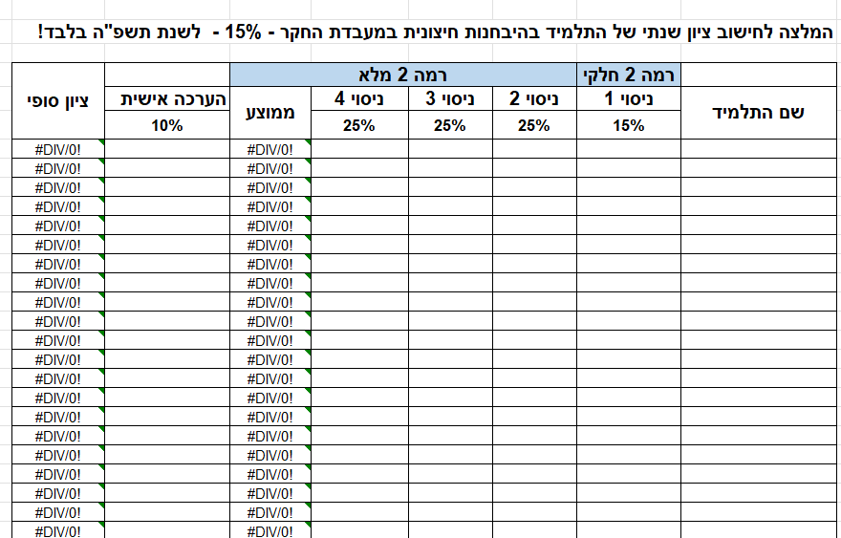
חישוב ציון שנתי במעבדת החקר במסגרת ה-15% לתלמידים הניגשים לבחינה חיצונית
7
קישור לקבצי האקסל באתר מפמ"ר

Slide 8
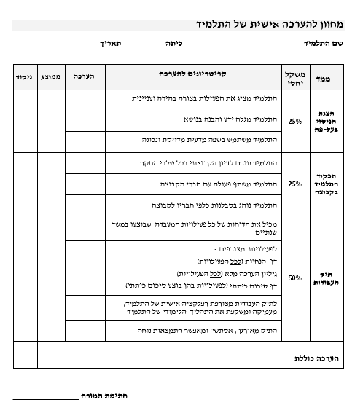
הערכה אישית
8
לפי המחוון באתר המפמ"ר.
מורים רשאים להוסיף למחוון של הערכה האישית ממדים או קריטריונים המתייחסים לתהליך הלמידה בחקר ולגילוי האחריות והעניין של כל אחד מהתלמידים.
תדרוך מורי כימיה לקראת בחינת הבגרות על מעבדת החקר תשפ"ה

Slide 9
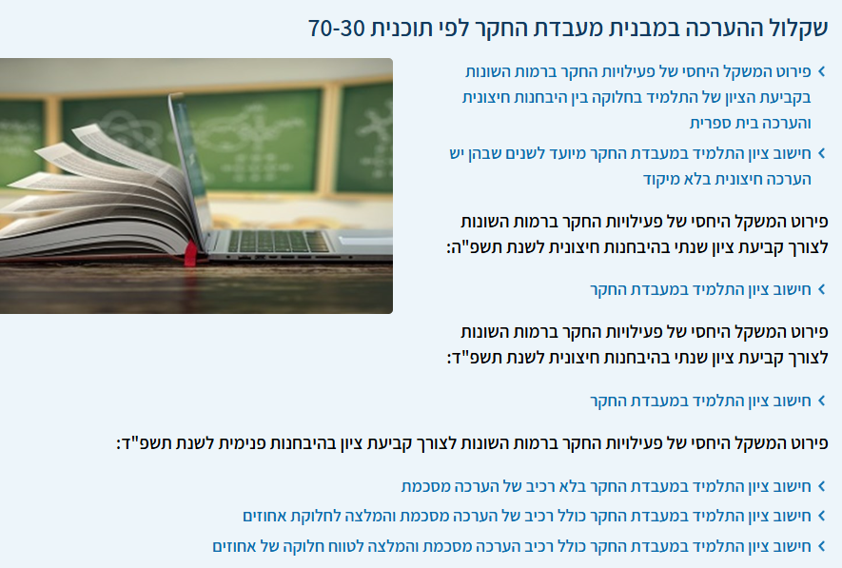
קישור לאתר המפמ"ר – קבצי אקסל לחישוב ציון מעבדת החקר
הערכת הישגי התלמיד במעבדת החקר
שקלול הערכה במבנית מעבדת החקר לפי תוכנית 70-30
קבצים לשנת תשפ"ה היבחנות חיצונית
קישור
קבצים לפי שנת תשפ"ד למי שקיבל הקלות במספר הניסויים או לבחינה פנימית
תדרוך מורי כימיה לקראת בחינת הבגרות על מעבדת החקר תשפ"ה
9

Slide 10
בהיבחנות פנימית מומלץ לקיים אירוע הערכה מסכמת של תהליך הלמידה במעבדת החקר
בחינה בעל פה – בהתאם למחוון המתאים, כפי שפורסם באתר מפמ"ר כימיה, תחת "הערכת התלמיד בחינה בעל פה".
פרזנטציה – הצגה של מעבדת החקר בפני הכיתה. מומלץ לבנות מחוון מתאים להערכה.
הערכה מסורתית – ביצוע בחינה בכתב. מומלץ להכין מחוון להערכת הבחינה בכתב.
תדרוך מורי כימיה לקראת בחינת הבגרות על מעבדת החקר תשפ"ה

Slide 11
דרכים לביצוע אירוע הערכה מסכמת של תהליך הלמידה במעבדת החקר
הערכה מסורתית – ביצוע בחינה בכתב. מומלץ להכין מחוון להערכת הבחינה בכתב.
- דוגמאות מבחינות בגרות שהתקיימו בעבר:
שאלון בגרות 37202 תשע"ד שאלה 17
שאלון בגרות 37202 תשע"ג שאלה 17
שאלון בגרות 37202 תשע"ב שאלה 17
שאלון בגרות 37202 תשע"א שאלה 17
איתור שאלוני בגרות
טופס מקוון- תחת הלשונית "אני בוחן את עצמי"
תדרוך מורי כימיה לקראת בחינת הבגרות על מעבדת החקר תשפ"ה

Slide 12
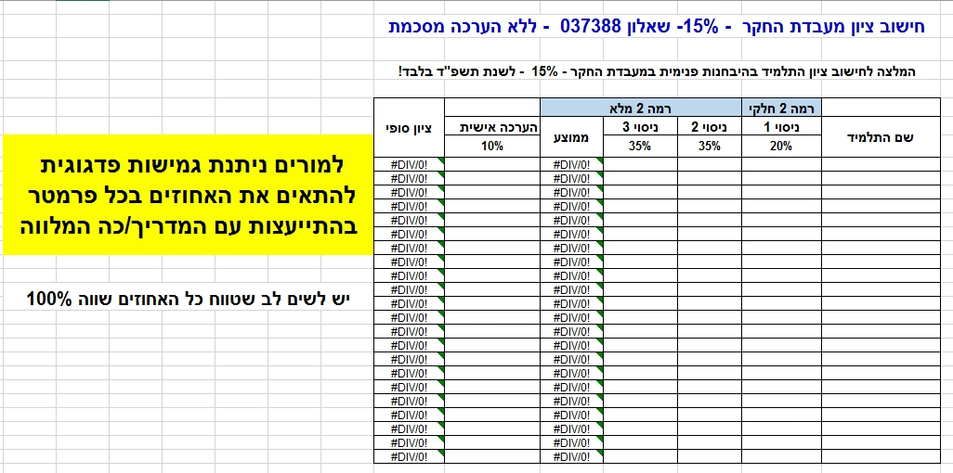
חישוב ציון שנתי במעבדת החקר בהיבחנות פנימית
ללא הערכה מסכמת
תדרוך מורי כימיה לקראת בחינת הבגרות על מעבדת החקר תשפ"ה

Slide 13
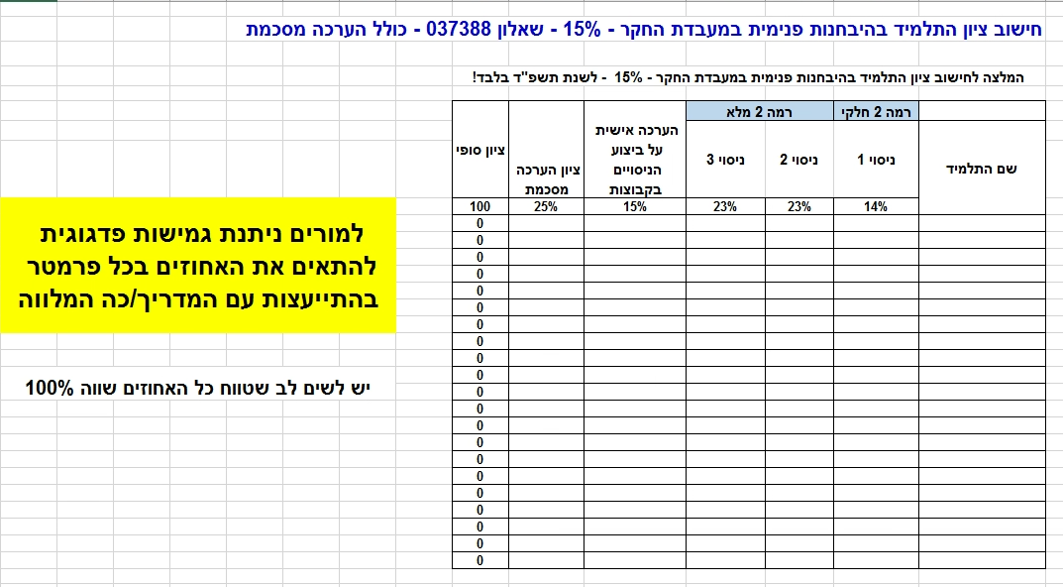
חישוב ציון שנתי במעבדת החקר בהיבחנות פנימית כולל הערכה מסכמת (אחוזים נתונים)
תדרוך מורי כימיה לקראת בחינת הבגרות על מעבדת החקר תשפ"ה

Slide 14
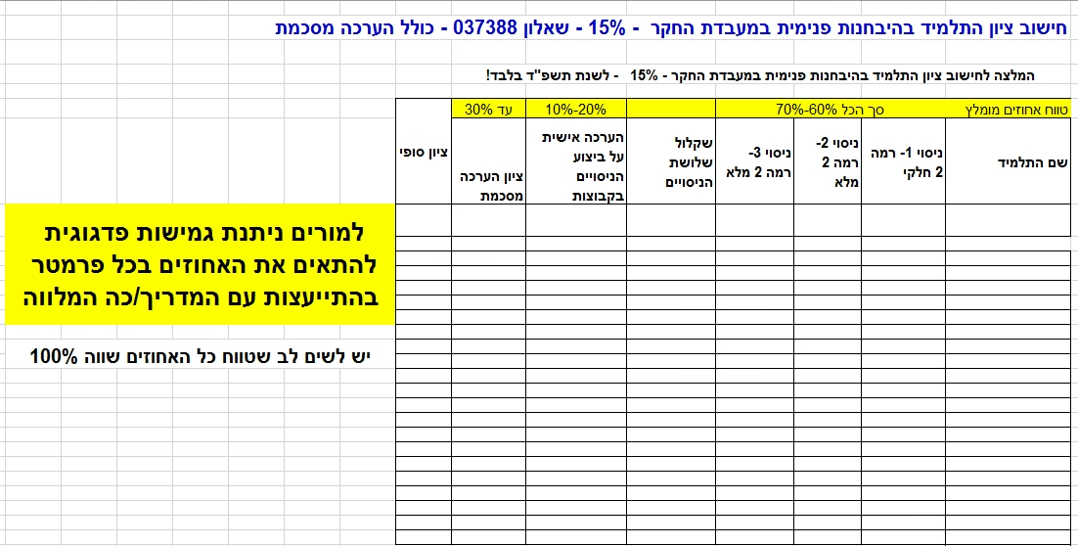
חישוב ציון שנתי במעבדת החקר בהיבחנות פנימית כולל הערכה מסכמת (טווח אחוזים)
תדרוך מורי כימיה לקראת בחינת הבגרות על מעבדת החקר תשפ"ה

Slide 15
בחינה חיצונית במעבדת החקר
תכולת תיק העבודות של התלמיד/disk on key:
כל פעילויות החקר שביצע (כולל טיוטות של דו"חות שתוקנו)
דפי הנחייה
הערכת מורה
רפלקציה אישית
הניסויים בקלסר יופרדו באמצעות חוצצים. ב-disk on key/פורמט שמירה אחר ברשת יופיעו בשתי תיקיות נפרדות.
בחוצץ א'/תיקיה א' יופיעו הניסויים של מעבדת החקר הבסיסית (השייכת להערכה בית ספרית)
בחוצץ ב'/תיקיה ב' יופיעו הניסויים של מעבדת החקר המתקדמת.
יש לבחור לפני הבחינה אילו ניסויים יתוייקו בכל חוצץ/תיקיה לפי רמות החקר המתאימות.
תלמיד לא יוכל להבחן ולקבל ציון על מעבדת החקר
ללא תיק עבודות/תלקיט דיגיטלי
תדרוך מורי כימיה לקראת בחינת הבגרות על מעבדת החקר תשפ"ה

Slide 16
בחינת הבגרות במבנית מעבדת החקר
בחינה בעל-פה
בחינה על דו"חות ברמה 2- שאלון 037388
בעת בחירת הניסויים לבחינה, התלמיד יכול לבחור אחת מבין האפשרויות הבאות:
3 ניסויים ברמה II מלא.
2 ניסויים ברמה II מלא + ניסוי אחד ברמה II חלקי.
בחירת הניסויים יכולה להתבצע מבין כל הניסויים ברמת החקר המתאימה.

Slide 17
בחינה בעל פה במבנית מעבדת החקר
מטרת הבחינה:
להעריך באיזו מידה התלמידים בקיאים במיומנויות החקר וברקע המדעי הקשור לניסויים שביצעו.
מועד הבחינה:
החל מהתאריך 1.3.25 ועד לתאריך 29.5.25, שבועיים לפני מועד בחינת הבגרות בכתב.
משך הבחינה:
בחינה יחידנית: 15-20 דקות, ולא יותר מ-20 דקות

Slide 18
הכנה לקראת הבחינה בע"פ
המורה המלמד:
כל מורה שעומד בתנאי הסף להיות בוחן מתבקש להירשם למאגר הבוחנים בשילובית.
מתוך חוזר מנכ"ל, תנאי הסף לקליטת עובדי הוראה במאגר הבוחנים של בחינות הבגרות הם:
4 בוחן יוכל להיכלל במאגר אך ורק אם יעמוד בתנאי הסף המצטברים הבאים:
4.1 בעל תואר אקדמי או תואר מקביל אחר במקצוע שבו הוא מבקש להעריך/לבחון
4.2 בעל תעודת הוראה או רישיון הוראה במקצוע ז-יב.
4.3 מורה פעיל במערכת החינוך שיציג אישור של מנהל בית הספר שבו הוא מלמד.
4.4 מורה שלימד והגיש לבחינות בגרות במקצוע המבוקש לפחות 3 פעמים (ב-3 מועדי בחינות) במרוצת חמש השנים האחרונות.
4.5 מורה שיציג אישור השתתפות בהשתלמות אחת לפחות מטעם המפמ"ר במהלך ארבע השנים האחרונות.
ההנחיות לרישום למאגר הבוחנים באתר מפמ"ר כימיה
בעת הרישום יש לבחור כמקצוע בוחן

Slide 19
המסמכים שיש לצרף לבקשה (/לעדכן):
מסמכים המעידים על תואר אקדמי רלוונטי למקצוע הנדרש להערכה.
תעודת הוראה בכימיה
רישיון הוראה בכימיה ז-יב
אישור השתתפות בהשתלמות בכימיה או הוראת הכימיה בארבע השנים האחרונות
אישור מנהל בית הספר שבו המורה מלמד, המעיד שהוא מגיש לבחינות הבגרות, תוך פירוט המקצועות וסמלי השאלונים שהוא מלמד. (ראו נספח)

Slide 20
מה נדרש כל בוחן לבצע
להכין מראש את כל המסמכים הנדרשים בפורמט של pdf.
להיכנס ולעדכן את המסמכים באתר המרב"ד.
http://experts.education.gov.il
כל זאת לא יאוחר מ-31 בדצמבר עבור בחינות הקיץ העוקבות ואילך. נרשם יקבל אישור בתוקף לשנה עד שלוש שנים, בהתאם לסטטוס שלו ובהתאם למסמכים שהגיש.
מומלץ לבצע את התהליך כשיש זמן פנוי מכיוון שהתהליך אורך זמן מה.

Slide 21
הכנות לקראת הבחינה בעל פה
המורה המלמד / רכז הבגרויות:
חייב לוודא שבית הספר ביצע הזמנת בוחן דרך השילובית לשאלון המתאים 37388 רמה 2.
הזמנת בוחן תתבצע אך ורק לתלמידים הניגשים לבחינה חיצונית. יש לסמן בשילובית עבור התלמידים את השאלון להיבחנות חיצונית.
שיבוץ הבוחן יתבצע דרך השילובית רק לתלמידים שבית הספר רשם נכון. בית הספר יקבל את המידע בעת השיבוץ.
לא ניתן לשבץ בוחן אם בקבוצה יש תלמידים שמסומנים פנימי או אין רישום.
נא לא להזמין בוחן לתלמידים בהיבחנות פנימית או שלא הוחלט עדיין.

Slide 22
הכנות לקראת הבחינה בעל פה
המורה המלמד / רכז הבגרויות:
יש להקפיד שכל אחד מהתלמידים בקבוצת הלימוד המשובצת בשילובית
יהיה רשום לחיצוני כלומר יופיע לו הסטטוס הבא:
לא ניתן לשבץ בוחן אם אחד התלמידים יהיה בסטטוס:
או:
שינוי סטטוס יכול לקחת יום יומיים לפני שניתן לשבץ בוחן.

Slide 23
הכנות לקראת הבחינה בעל פה
המורה המלמד / רכז הבגרויות:
תזכורת: מספר מקסימלי של תלמידים בקבוצה של שאלון 37388 הוא 24.
מורה שמגיש קבוצות הכוללות יותר תלמידים מתבקש לחלק את הקבוצות בהזמנת הבוחן בשילובית.
נא לא להזמין בוחן לתלמידים בודדים אם הקבוצה כוללת יותר תלמידים.
חייב להיות היוזם של הקשר עם הבוחן, לתאום מועד הבחינה.
מועד הבחינה צריך להיות מדווח בשילובית על ידי רכז הבגרויות לפני מועד הבחינה.

Slide 24
הכנות לקראת הבחינה בעל פה
המורה המלמד/רכז הבגרויות:
מתאם את מועד הבחינה. מועד הבחינה צריך להיות מדווח בשילובית על ידי רכז הבגרויות.
יוודא שבחירת הניסויים על-ידי התלמידים תהיה מגוונת.
יעדכן את הבוחן אם התלקיט בנייר או דיגיטלי ויברר אם הבוחן מבקש שהתלמידים יצלמו את הדו"חות שעליהם הם עתידים להיבחן.
ישלח למורה הבוחן את:
רשימת הניסויים שנבחרו ע"י כל אחד מהתלמידים
פירוט ההיבטים המדעיים שנידונו בכיתה בכל ניסוי
רמת ההעמקה של הרקע המדעי בכל ניסוי
במידת הצורך, יצרף את דפי הנחייה של הניסויים שנבחרו

Slide 25
הכנות לקראת הבחינה בעל פה
המורה המלמד:
יכין טבלה עם הציונים השנתיים של התלמידים במעבדת החקר.
יעביר דיווח של הציונים השנתיים לפחות 24 שעות לפני מועד הבחינה למרב"ד דרך המערכת הבית ספרית (מנבסנט/משוב/smartschool).
בוחן לא יכול להקליד ציוני בחינה אם הציונים השנתיים לא דווחו קודם לכן.

Slide 26
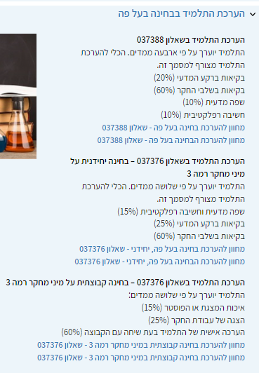
הכנות לקראת הבחינה בעל פה
המורה המלמד-המשך:
יכין את קבצי האקסל של המחוון לבחינה בע"פ
ייצור גיליון עם הפרטים המתאימים עבור כל תלמיד

Slide 27
הכנות לקראת הבחינה בעל פה
המורה הבוחן:
יקבל במייל, מהשילובית, את השיבוץ של בית הספר שבו הוא בוחן.
חובה לעדכן במקרה של ביטול שיבוץ.
יתאם עם המורה המלמד את מועדי הבחינה (יש להשתדל לבוא לקראת המערכת הבית ספרית של המורה המלמד ככל האפשר).
יקבל מהמורה המלמד את רשימת כל הניסויים שבוצעו.
יקבל מהמורה המלמד את רשימת הניסויים שנבחרו ע"י התלמידים (במידת הצורך גם את דפי ההנחיה).
יקבל מהמורה המלמד את פירוט ההיבטים המדעיים ורמת ההעמקה של הרקע המדעי שנידונו בכיתה בכל ניסוי.

Slide 28
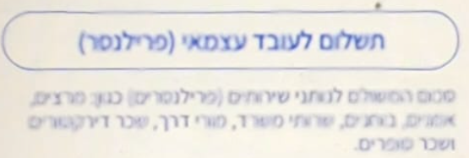
הכנות לקראת הבחינה בעל פה
המורה הבוחן:
יכין לעצמו מראש רשימה של שאלות לכל אחד מהניסויים שנבחר
באפשרות הבוחן לשלוח טופס תיאום מס עבור בוחנים עצמאיים (נקרא תשלום לעובד עצמאי ובו פירוט סוגי שכר). מספר תיק ניכויים 941001729. יש לשלוח את תיאום המס לפני מועד הבחינה למרב"ד. פנייה למדור שכר Sachar@mrvd.education.gov.il

Slide 29
הכנות לקראת הבחינה בעל פה
התלמיד הנבחן:
יכין את תיק העבודות/disk on key (או אמצעי דיגיטלי אחר) האישי לבדיקה.
יבחר 3 ניסויי חקר שעליהם הוא מעוניין להבחן (בהתאם לדרישות) ויארגן את תיק העבודות בהתאם.
יבקש מהמורה אישור על הניסויים שבחר.
יכיר את הרקע המדעי ואת שלבי החקר של שלושת הניסויים שבחר, וידע להתייחס בביקורתיות לשלבי החקר שבכל אחד מהניסויים.
יכין עבור הבוחן העתקים (צילומים) של דו"חות הניסויים עליהם בחר להבחן. במקרה של תלקיט דיגיטלי, הצילומים לפי דרישת הבוחן.

Slide 30
שלבים בהכנת התלמידים לקראת הבחינה בעל-פה
יש להביא לידיעת התלמידים את השאלות לדוגמא ואת המחוון להערכת הבחינה בעל-פה.
יש להכין שאלות לניסויים שנבחרו ולבחון את התלמידים בעל-פה/בכתב.
יש לעבור עם התלמידים על הרקע המדעי לכל ניסוי שנבחר.
מומלץ לבקש מכל תלמיד להציג בפני הכיתה ניסוי אחד מבין הניסויים שבחר להבחן עליהם.

Slide 31
תפקידי המורה הבוחן בעת הבחינה
שימו לב, האפליקציה תיפתח לדיווח ביום הבחינה בלבד. לא ניתן לדווח ציונים בימים אחרים ממועד הבחינה שידווח בשילובית.
מעיין בתיקי התלמידים.
בוחן את התלמידים (לא חייב לשאול על כל הניסויים).
מעריך כל אחד מהתלמידים בעזרת קובץ האקסל של המחוון,
על פי הממדים המופיעים במחוון.
מדווח את הציונים באפליקציה דרך הנייד או בשילובית דרך המחשב.

Slide 32
מהלך הבחינה בעל פה – נהלים (1)
מהלך הבחינה בשאלון 037388
הבחינה תתנהל באווירה נעימה ונינוחה תוך מתן כבוד הדדי לתלמיד הנבחן, למורה המלמד ולבוחן.
הבחינה תתקיים בנוכחות המורה המלמד.
משך הבחינה: 15-20 דקות ולכל היותר כ- 20 דקות
מספר דקות לפני תחילת הבחינה, המורה הבוחן יעיין בתיק התלמיד.
השאלות תשאלנה על-ידי המורה הבוחן בלבד.
יש לוודא כי מכשירי הטלפון הנייד של המורה הבוחן, המורה המלמד והתלמיד, יהיו כבויים בכל מהלך הבחינה (פרט לדיווח הציונים באפליקציה).

Slide 33
מהלך הבחינה בעל פה - נהלים (2)
המורה הבוחן ישאל כ- 6-8 שאלות:
1 – 2 שאלות רפלקטיביות
1 – 2 שאלות על הרקע המדעי של הניסוי
4 – 6 שאלות הקשורות לשלבי החקר
המורה הבוחן יעריך את התשובות של כל תלמיד באמצעות המחוון בקובץ האקסל.
יש לסכם ולחשב את ההערכה של כל תלמיד מיד בתום הבחינה שלו.

Slide 34
מהלך הבחינה בעל פה - אופי השאלות
מומלץ להתחיל את הבחינה עם שאלות רפלקטיביות.
השאלות הבודקות ידע מדעי תהיינה ברמה הנדרשת על פי תכנית הלימודים ובהתאם לרמת העמקה שהמורה המלמד דיווח.
רוב השאלות תתמקדנה במיומנויות החקר.
אין חובה לבחון על כל מיומנויות החקר.
אין חובה לבחון על כל הניסויים עליהם בחר התלמיד להבחן.
יש להימנע משאלות על פרטי פרטים.

Slide 35
דוגמאות לשאלות רפלקטיביות (1)
מדוע בחרת להבחן על ניסוי זה/ניסויים אלה?
האם הניסוי תרם לך במשהו? אם כן, במה/באיזה אופן?
מה מצא חן בעיניך במיוחד ביחידת מעבדת החקר? מדוע?
האם פעילויות החקר עזרו לך להתעמק ולהבין טוב יותר את החומר הנלמד? אם כן, תן דוגמה. אם לא, הסבר מדוע.
באילו קשיים נתקלת במהלך הניסוי וכיצד התגברת עליהם?

Slide 36
דוגמאות לשאלות רפלקטיביות (2)
האם מיומנויות החקר/המיומנויות הגרפיות שרכשת במבנית מעבדת החקר עזרו לך גם במקצועות אחרים?
האם נותרו היבטים בלתי ברורים מבחינתך בסוף הפעילות? פרט מהם? ממה לדעתך נובע הקושי בהבנתם?
מהם הניסויים/הפעילויות מהם נהנית ביותר? מדוע?
מה דעתך על כך שעבדת כל פעם עם תלמידים אחרים?
מה הייתה תרומתך העיקרית לעבודת הקבוצה?
אילו דברים למדת מחבריך לקבוצה?

Slide 37
כיצד ניתן לבחון ידע מדעי?
באמצעות שאלות ישירות.
באמצעות שאלות הקשורות לניסוח ההשערה או להסבר מסקנה/ות.
לדוגמא:
מהו הידע המדעי עליו התבססתם בניסוח ההשערה?
נניח שהייתם חוקרים את השפעת של_____ על_____ , כיצד היית מנסח את ההשערה?
כיצד תסביר את מסקנותיכם מהניסוי?

Slide 38
דוגמאות לשאלות בקיאות במיומנויות החקר (1)
מדוע בחרתם לארגן את התצפיות בצורה זו?
כיצד אתה מפרש את התצפיות?
אילו שיקולים לקחתם בחשבון כשבחרתם את שאלת החקר?
מהו המשתנה התלוי ומהו המשתנה הבלתי תלוי?
בחר שאלה אחרת מתוך השאלות ששאלתם ונסח אותה כשאלת חקר.

Slide 39
דוגמאות לשאלות בקיאות במיומנויות החקר (2)
מהם הגורמים הקבועים שלקחתם בחשבון בתכנון הניסוי?
כיצד הגדרתם את הבקרה ?מהי מטרת הבקרה?
מה היית משנה בתכנון הניסוי, לו היית מבצע אותו שנית?
נניח שהיית רוצה לחקור את ההשפעה של X על Y. איזה ניסוי היית מתכנן לשם כך?

Slide 40
דוגמאות לשאלות בקיאות במיומנויות החקר (3)
מדוע בחרתם להציג את תוצאות הניסוי בצורה זו?
מהו היתרון של ייצוג התוצאות בטבלה? בגרף?
על אילו עקרונות יש להקפיד כאשר מציגים את התוצאות בגרף?
מה מייצגים הצירים בגרף התוצאות?
מהו הקשר בין הצירים בגרף לבין המשתנים בחקר שביצעת?
תאר והסבר את הגרף / הגרפים של התוצאות.

Slide 41
דוגמאות לשאלות בקיאות במיומנויות החקר (4)
כיצד אתה מפרש את התוצאות?
כיצד הניסוי שתכננתם עונה על שאלת החקר?
האם המסקנות תואמות את השערתכם?
מהן מגבלות הניסוי? כיצד הן משפיעות על מסקנותיך מהניסוי?
האם למסקנות הניסוי יש יישומים בחיי היומיום? אם כן, באיזה תחום?
איזו שאלה/אילו שאלות נוספות עלו בעקבות הניסוי?
הצע שאלת חקר נוספת בעקבות תוצאות הניסוי? תאר בקצרה כיצד.

Slide 42
מעבדת חקר: חומרים בשקית
דוגמאות לשאלות בניסויים מסוימים (1)
מהו סוג התגובה שהתרחשה בשקית?
האם התגובה היא אקסותרמית או אנדותרמית? כיצד קבעת?
מהו התפקיד של הנוזל? האם התגובה הייתה מתרחשת בין שני המוצקים בלבד?
נניח שתרצה לחקור את השפעת הטמפרטורה על נפח הגז שהשתחרר:
איזה ניסוי היית מתכנן לשם כך?
מה תהיה הבקרה בניסוי זה?

Slide 43
מעבדת חקר: ה-X הנעלם
דוגמאות לשאלות בניסויים מסוימים (2)
הסבר מדוע ה-X נעלם.
נסח שאלת חקר הבודקת השפעת ריכוז החומצה על זמן היעלמות ה-X.
תכנן ניסוי שיבדוק השפעת הטמפרטורה של תמיסת תיוסולפט על זמן היעלמות ה-X.
איזה סוג בקרה תבחר לניסוי?
איזה סוג גרף יתאים לשאלת חקר שבה משנים את סוג החומצה?

Slide 44
המחוון להערכת התלמיד
הערכה מבוססת קריטריונים – ארבעת הממדים להערכת התלמיד בשאלון 37388
בקיאות ברקע המדעי 20%
בקיאות במיומנויות החקר 60%
חשיבה רפלקטיבית 10%
שפה מדעית 10%

Slide 45
מחוון להערכת תלמיד בבחינה יחידנית בעל פה במעבדה חובה למלא מחוון זה בבחינה עבור כל אחד מהתלמידים בקובץ האקסל ולשמור את הקובץ למשך שלוש שנים
Notes:
הכותרת צריכה להיות בשקף אחר. חילקתי.

Slide 46
שם התלמיד ________________________ כיתה ____________________________
שם המורה _________________________ שם ביה"ס ________________________
תאריך הבחינה ______________________
ממדים להערכת שיחה עם תלמיד | ניקוד | קריטריונים להערכה התלמיד… |  | הערכה | ממוצע | ניקוד
בקיאות ברקע המדעי של הניסוי | 20 נק' | עונה תשובות נכונות לשאלות הקשורות לרקע המדעי של הניסוי
 |  | עונה בצורה מעמיקה לשאלות הקשורות לרקע המדעי של הניסוי
בקיאות בשלבי החקר הערה: לא חייבים לבחון על כל מיומנויות החקר | 60 נק' | איסוף וארגון נתונים/תצפיות עונה בצורה מעמיקה לשאלות הקשורות לשלב זה
 |  | ניסוח שאלת החקר והשערה עונה בצורה מעמיקה לשאלות הקשורות לשלב זה
 |  | תכנון ניסוי עונה בצורה מעמיקה לשאלות הקשורות לשלב זה
 |  | עיבוד התוצאות ופירושן עונה בצורה מעמיקה לשאלות הקשורות לשלב זה
 |  | הסקת מסקנות עונה בצורה מעמיקה לשאלות הקשורות לשלב זה
 |  | דיון ביקורתי עונה בצורה מעמיקה לשאלות הקשורות לשלב זה
חשיבה רפלקטיבית | 10 נק' | עונה בצורה מעמיקה ומפורטת על שאלות הקשורות לתהליך הלימודי ביחידת המעבדה
שפה מדעית | 10 נק' | משתמש בשפה מדעית מדויקת ונכונה בכל השלבים של הבחינה
סיכום ציון התלמיד בבחינה בעל פה
שם הבוחן |  |  | חתימת הבוחן

Slide 47
הנחיות למילוי מחוון להערכת הבחינה בע"פ
ההערכה של כל אחת מהמיומנויות תעשה בסולם של 0-10.
ממדים שיש להם יותר מקריטריון אחד, יש לחשב ממוצע של ההערכות שניתנו לכל קריטריון.
עבור הממד "בקיאות בשלבי החקר" יש לבחון לכל הפחות על שני קריטריונים.
הממוצע של ציון הבוחן ישוקלל בהתאם למשקל היחסי של הממד.
חובה לרשום ציון סופי לכל ממד.
יש לחשב לכל ממד ציון מתוך 100 לצורך הרישום באפליקציה.
רישום הציונים יתבצע במחוון שבקובץ האקסל

Slide 48
שם התלמיד ________________________ כיתה ____________________________
שם המורה _________________________ שם ביה"ס ________________________
תאריך הבחינה ______________________
ממדים להערכת שיחה עם תלמיד | ניקוד | קריטריונים להערכה התלמיד… |  | הערכה | ממוצע | ניקוד
בקיאות ברקע המדעי של הניסוי | 20 נק' | עונה תשובות נכונות לשאלות הקשורות לרקע המדעי של הניסוי |  | 10 | 10 | 20
 |  | עונה בצורה מעמיקה לשאלות הקשורות לרקע המדעי של הניסוי |  | 10
בקיאות בשלבי החקר הערה: לא חייבים לבחון על כל מיומנויות החקר | 60 נק' | איסוף וארגון נתונים/תצפיות עונה בצורה מעמיקה לשאלות הקשורות לשלב זה |  | 10 | 9 | 54
 |  | ניסוח שאלת החקר והשערה עונה בצורה מעמיקה לשאלות הקשורות לשלב זה
 |  | תכנון ניסוי עונה בצורה מעמיקה לשאלות הקשורות לשלב זה |  | 9
 |  | עיבוד התוצאות ופירושן עונה בצורה מעמיקה לשאלות הקשורות לשלב זה
 |  | הסקת מסקנות עונה בצורה מעמיקה לשאלות הקשורות לשלב זה |  | 8
 |  | דיון ביקורתי עונה בצורה מעמיקה לשאלות הקשורות לשלב זה
חשיבה רפלקטיבית | 10 נק' | עונה בצורה מעמיקה ומפורטת על שאלות הקשורות לתהליך הלימודי ביחידת המעבדה |  | 10 | 10 | 10
שפה מדעית | 10 נק' | משתמש בשפה מדעית מדויקת ונכונה בכל השלבים של הבחינה |  | 10 | 10 | 10
סיכום ציון התלמיד בבחינה בעל פה |  |  |  | 94
שם הבוחן |  |  | חתימת הבוחן

Slide 49
בתום הבחינה:
על הבוחן:
להיכנס לאפליקציה.
אם זו הפעם הראשונה עליו למלא את הפרטים האישיים.
להכניס לכל תלמיד ציון בכל אחד מהקריטריונים הרשומים במחוון, בסולם 0-100.
ציון הבחינה יחושב באופן אוטומטי ויופיע באפליקציה.
חשוב לשמור על הציונים למקרה של תקלות בדיווח.

Slide 50
הערכה מבוססת קריטריונים – ארבעת הממדים להערכת התלמיד – דיווח הציונים
בית הספר נדרש לשלוח את הציונים השנתיים של התלמידים, 24 שעות לפני מועד הבחינה שנקבע בשילובית.
דיווח ציונים על ידי הבוחן באפליקציה יתבצע ביום הבחינה בלבד. אם יש שינויים לא צפויים בתלמידים הנבחנים, בית הספר צריך להוציא את התלמיד מהמצבת ולקבוע עבורו מועד חדש.
אופן הדיווח - סרטון הדרכה

Slide 51
ניתן לדווח ציונים גם דרך המחשב ולא רק באפליקציה

Slide 52
בתום הבחינה:
המורה המלמד:
המורה שכיתתו נבחנה מוזמן למלא משוב על התנהלות הבחינה ולשלוח לפיקוח.

Slide 53
הנחיות לשמירה ותיעוד הדיווח על מתן ציוני התלמידים
כל דו"חות התלמידים והמחוונים צריכים להיות מאורגנים בתלקיט פיזי או דיגיטלי, אשר יישמר בבית הספר למשך שלוש שנים.
התלקיטים עשויים להיבדק בבקרה של משרד החינוך או של הפיקוח על הוראת הכימיה.
כבכל שנה, כל אחד מהמורים מתבקש להכין תלקיט מורה שכולל:
(1) רשימת כל הניסויים/הפרויקטים שהוערכו.
(2) עותק מודפס ועותק דיגיטלי של האקסל לחישוב הציונים של כל התלמידים, כולל הציון השנתי.
(3) רפלקציה אישית של המורה על הוראת מעבדת החקר, כולל הקשיים עמם התמודד בתקופת המלחמה.

Slide 54
הערכה חלופית 30% הכוללת חקר
בית הספר נדרש לבצע הזמנת בוחן לשאלון 037283 בשילובית.
בית הספר משבץ כבוחן את המורה המלמד.
המורה המלמד יזין ציון שנתי אחד בלבד לכל תלמיד דרך האפליקציה.
מועד אחרון להזנת הציונים ייקבע לפי דרישת משרד החינוך.
למועד קיץ תשפ"ה: יש לדווח ציוני הערכה חלופית ופנימית בין
התאריכים: 2.3.2025-15.7.2025

Slide 55
הערכה חלופית 30% ללא חקר
מורה שאינו מלמד את מעבדת החקר הבסיסית במסגרת ה- 30% הערכה בית ספרית נדרש ללמד מבנית בחירה עיונית נוספת.
המורה המלמד יזין ציון שנתי אחד בלבד לכל תלמיד דרך המערכת הבית ספרית משוב/ smartschool וכדומה.
מועד אחרון להזנת הציונים ייקבע לפי דרישת משרד החינוך.
למועד קיץ תשפ"ה: יש לדווח ציוני הערכה חלופית ופנימית בין
התאריכים: 2.3.2025-15.7.2025

Slide 56
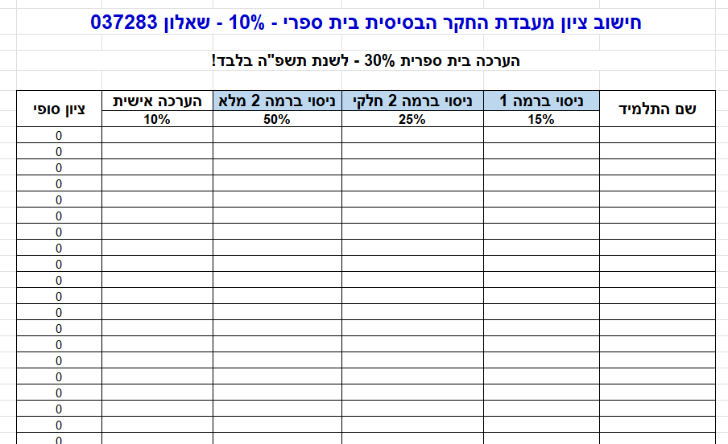
חישוב ציון שנתי לחלק של מעבדת החקר הבסיסית

Slide 57
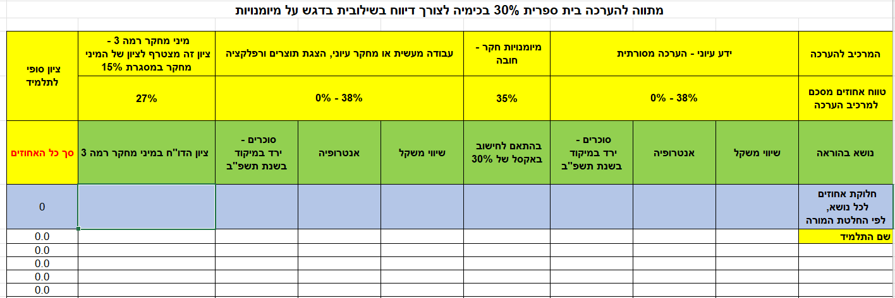
חישוב ציון שנתי למעבדת החקר הבסיסית
חישוב ציון 30% למעבדת החקר הבסיסית

Slide 58
שאלות נוספות ניתן להפנות למדריכות הארציות האחראיות על מעבדת החקר:
אורית וינשטוק oritweinstock123@gmail.com
רים סאבא reemsaba2010@gmail.com
עדינה שינפלד adinashe@gmail.com
בהצלחה!

